Slide 1
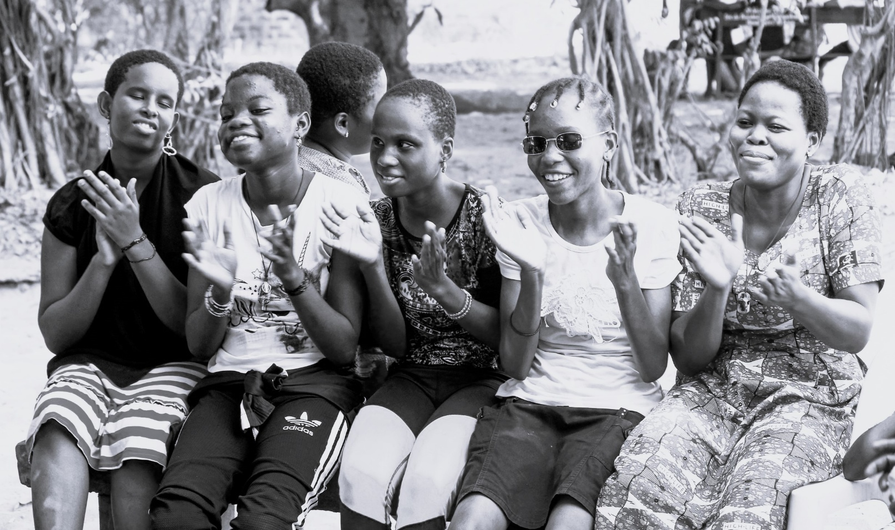


Towards measuring the impact of projects related to the reduction of stigma associated with disability, gender and age at the community level
Vers la mesure des effets des projets au niveau des communautés:
Comment mesurer nos effets sur la réduction de la stigmatisation liée à l’âge, au genre et au handicap
17/07/2025

Slide 2
Introduction
Introduction

Slide 3

Quelques règles / A few rules
Session bilingue : choisissez votre langue
Couper votre caméra et votre micro
Présentez-vous dans le chat
Notez vos questions dans le chat
Session enregistrée et mise en ligne sur Click'Etudes https://reseauf3e.org/recherche-etudes/
This session is bilingual : choose your language
Turn off your camera and microphone
Please introduce yourself in the chatbox
Ask any questions in chatbox
This session is recorded and will be host on the F3E's website https://reseauf3e.org/recherche-etudes/

Slide 4
Programme / Program
Introduction
Présentation de l'étude
Méthodologie et principaux apprentissages
Discussion
Conclusion
Introduction
Presentation of the study
Methodology and findings sharing
Questions & answers
Conclusion

Slide 5

Le réseau F3E / The F3E network
Né en 1994
Plus de 100 organisations de la solidarité
Mission :
Contribuer à améliorer les pratiques de ses membres en matière d’apprentissage, d’innovation, de qualité et d’impact de leurs actions.
French network born in 1994
More than 100 organizations working in the solidarity sector
Our mission :
Contribute to improving the practices of our members in terms of learning, innovation, quality and impact of their actions.

Slide 6
Nos méthodologies / Our methodologies
Evaluation
Capitalisation des expériences
Suivi-évaluation
Démarche qualité
Approche genre
Approches orientées changement
Evaluation
Learning studies
Monitoring and evaluation
Quality approach
Gender approach
Change-oriented approaches

Slide 7

Notre accompagnement / Our support
Accompagnement et cofinancement d'études de nos membres
Formations
Animation de communautés de pratiques
Expérimentation méthodologique
Organisation d'événements
Centre de ressources
We support and co-finance our members' studies
We provide training
We facilitate communities of practice
We support methodological experimentation
We organize public events
We manage a resource center

Slide 8
Intervenant·es / Speakers
Aude BRUS – Handicap International
Nick CORBY – Impel Consultancy
Sue COE – Impel Consultancy
Aude BRUS – Humanity & Inclusion
Nick CORBY – Impel Consultancy
Sue COE – Impel Consultancy

Slide 9
Presentation of the study
Presentation de l’étude

Slide 10
Handicap International/ Humanity & Inclusion
  HI est une organisation de solidarité internationale indépendante et impartial.
  HI intervient dans les situations de pauvreté et d’exclusion, de conflits et de catastrophes. Œuvrant aux côtés des personnes handicapées et des populations vulnérables, elle agit et témoigne, pour répondre à leurs besoins essentiels, pour améliorer leurs conditions de vie et promouvoir le respect de leur dignité et de leurs droits fondamentaux.
HI is an independent and impartial aid organization.
We work in situations of poverty and exclusion, conflict and disaster. We work alongside people with disabilities and vulnerable populations, taking action and bearing witness in order to respond to their essential needs, improve their living conditions and promote respect for their dignity and fundamental rights.
Notes:
Les principes qui guident l'action de l'ensemble du réseau HI sont les suivants : humanité, inclusion, engagement et intégrité.

Slide 11
Handicap International/ Humanity & Inclusion
Secteurs d’intervention
Santé, réadaptation, prévention
Besoins de base (eau assainissement et hygiène, abri, assistance alimentaire)
Déminage et prévention des accidents par mines ou restes explosifs de guerre
Gestion de la chaîne d’approvisionnement
locale, dont plateformes logistiques
Insertion économique
Insertion sociale
Éducation
Développement local
Plaidoyer droits des personnes handicapées
Accessibilité
HI’s Sectors
Health, Prevention, Rehabilitation
Basic needs (water sanitation and hygiene, shelter, food assistance)
Demining and mine/ERW risk education
Management of the local supply chain,
including logistics platform
Economic inclusion
Social inclusion
Education
Local development
Advocacy, disability rights
Accessibility

Slide 12
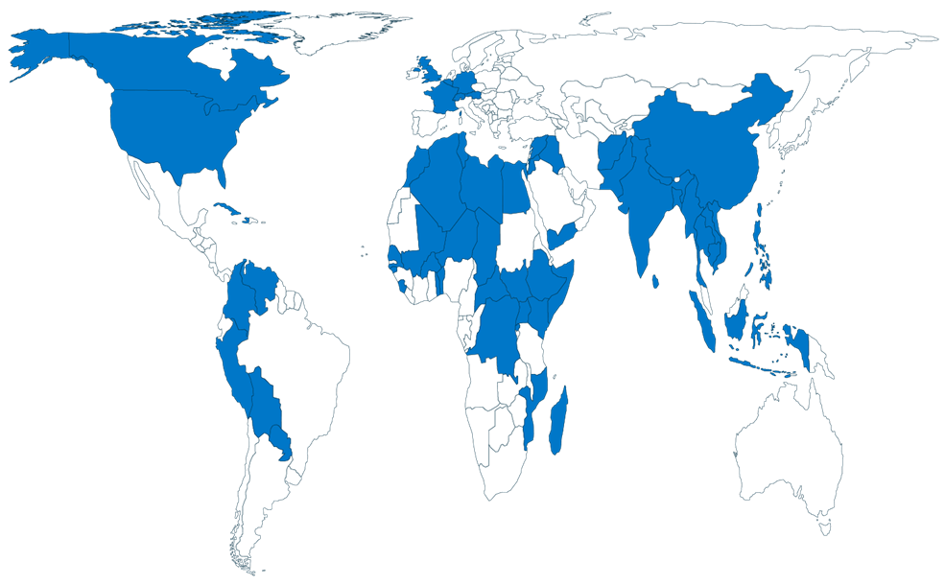
Handicap International/ Humanity & Inclusion
  Présence mondiale en 2023:
  5 072 personnes, dont:
  4 241 employés nationaux
  268 employés internationaux
  3,78% de personnes handicapées
  59 pays et 446 projets
  Worldwide presence in 2023
  5,072 people, including:
    4,241 national staff
    68 international staff
    3,78% de personnes handicapées
  59 countries and 446 projects
Notes:
hi.org

Slide 13

Humanity & Inclusion
  Bénéficiaires directs :
  2,673,083 personnes
  Bénéficiaires directs : Personnes ayant directement bénéficié d’actions de HI ou de ses partenaires. Une même personne peut bénéficier de plusieurs services et activités, et certaines personnes ont pu être comptabilisées plusieurs fois.
  Direct beneficiaries
  2,673,083 people
  Direct beneficiaries: People having directly benefited from the actions of HI or its partners. Some people may have benefited from several services or activities and been counted more than once.
© ISNA Agency / HI
Notes:
hi.org

Slide 14
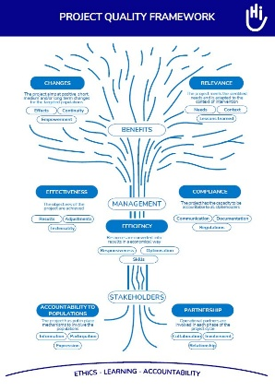
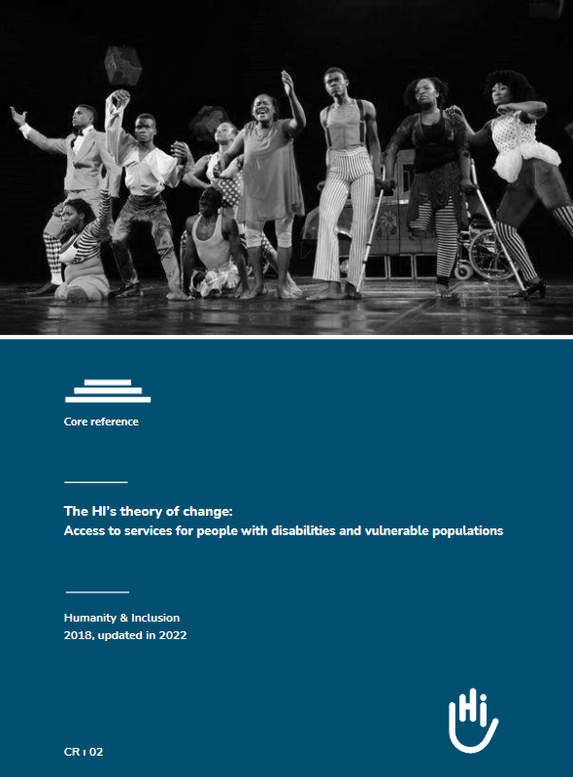
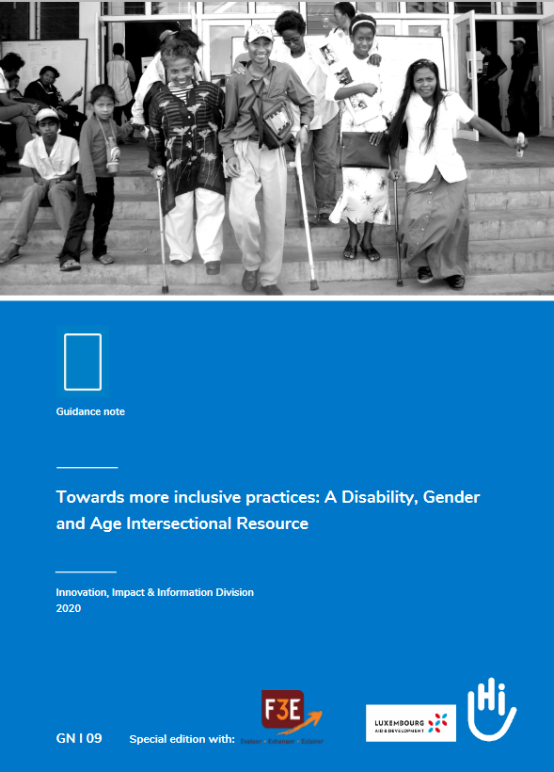
Contexte/ Context
Politique institutionnelle Qualité des projets (PQP)
Projet Standardisation de nos effets: Concepts mesurables, communs à tous les secteurs de HI pour suivre les changements auxquels l’organisation aspire et contribue
Théorie du changement
Note d’orientation sur intersectionnalité handicap, genre et âge
HI Institutional Policy on Project Quality (PQP)
Project Standardisation of our outcomes: Measurable concepts common to all HI sectors to monitor the changes the organisation aspires to and contributes to
Theory of Change
Guidance Note: A Disability, Gender and Age Intersectional
Notes:
PQP: Une démarche d’amélioration continue, d’apprentissage et de redevabilité, dans le respect de ses principes éthiques et valeurs
Bénéfices: le projet contribue à la réalisation de changements positifs et mesurables pour les acteurs et actrices ciblées
Engagement: "tout projet doit définir au moins un indicateur d’effet dans son cadre logique et le mesurer, permettant de suivre les changements attendus par l’intervention".
Donc projet fédéral – Ancré dans:
ToC: L'accès aux services pour les personnes handicapées et les populations vulnérables est au cœur de cette théorie du changement, qui vise à améliorer ainsi la participation pleine et effective de tous et toutes à la vie de leurs communautés, sur base d’égalité avec les autres. Référence barrières
NO sur intersectionnalité

Slide 15
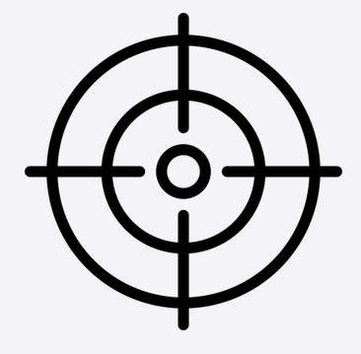
Mesure des effets à HI/
Outcomes measurements at HI
Policies Inclusiveness level
Political stakeholders
CSOs
Political participation level
Individuals/ Families
Communities
Services
Quality of life
Enabling environment
Service inclusiveness
Individual capacity level
Stigma
Notes:
Triangles des acteurs avec qui et pour qui HI travaille.

Slide 16
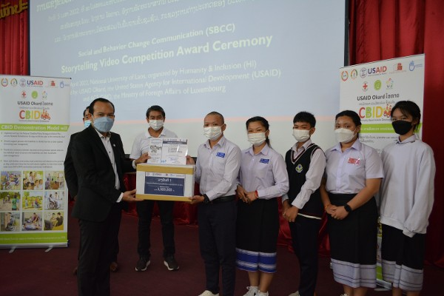
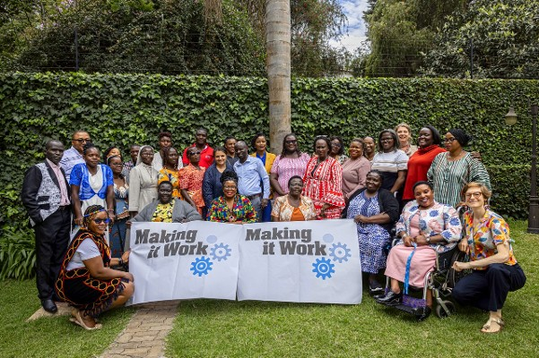
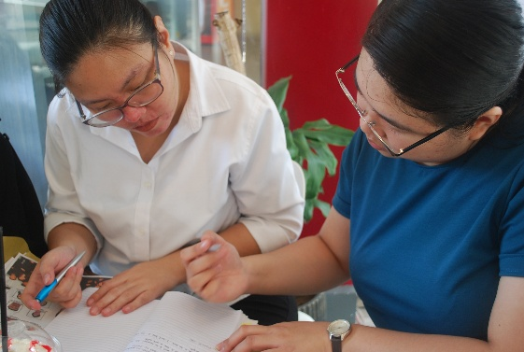
Le stigma en pratique/ Stigma in practice (HI projects)
Stigma - une barrière à la participation
Interventions ciblant les personnes stigmatisées elles-mêmes, comme le coaching, le conseil par les pairs
Interventions ciblant la communauté : campagnes de sensibilisation, accompagnement d’agent·es de changement…
Mesure des effets : des études CAP mais avec leurs limites
> Observer et mesurer la réduction de la stigmatisation reste difficile
© Lao PDR / HI
Stigma – a barrier to participation
Interventions targeting stigmatised individuals themselves, such as coaching and peer counselling
Interventions targeting the community: awareness campaigns, support for change agents, etc.
Measuring outcomes: KAP studies but with limitations
> Observing and measuring the reduction in stigma remains difficult
© Twyla David / HI
Notes:
Composantes de projet

Slide 17
Le stigma dans la littérature/ Stigma in litterature
Definition: « Il y a stigmatisation si et seulement s'il y a étiquetage, stéréotypes négatifs, séparation linguistique et asymétrie de pouvoir » (Andersen, 2022)
Formes:
La stigmatisation interpersonnelle fait référence aux interactions qui se produisent entre les personnes stigmatisées et les personnes non stigmatisées (stigmatisation publique et stigmatisation structurelle)
La stigmatisation individuelle fait référence aux processus psychologiques qui motivent les réactions des individus marginalisés
Definition: « There is stigma if and only if there is labelling, negative stereotyping, linguistic separation, and power asymmetry » (Andersen, 2022)
Forms:
Interpersonal stigma refers to interactions that occur between the stigmatized and the non-stigmatized people (public stigma and the structural stigma)
Individual stigma refers to the psychological processes in which marginalized individuals engage in response to stigma
Notes:
La stigmatisation interpersonnelle fait référence aux interactions qui se produisent entre les personnes stigmatisées et les personnes non stigmatisées.
Elle couvre la stigmatisation publique (qui fait référence à un ensemble d'attitudes et de croyances négatives qui motivent les individus à craindre, rejeter, éviter et discriminer les personnes marginalisées) et la stigmatisation structurelle (qui est définie comme des conditions au niveau de la société, des normes culturelles et des politiques institutionnelles qui limitent les opportunités, les ressources et le bien-être des personnes stigmatisées).
La stigmatisation individuelle fait référence aux processus psychologiques qui motivent les réactions des individus marginalisés, telles que la dissimulation et l'auto-stigmatisation (c'est-à-dire l'intériorisation des opinions négatives de la société à l'égard de son groupe).

Slide 18
Présentation de l’étude/ Study presentation
Objectif: Développer une approche pour mesurer les changements liés à des interventions qui visent une réduction du stigma lié au handicap, au genre et à l'âge, et ce dans les divers projets mis en œuvre, quels que soient la zone géographique ou les secteurs concernés (éducation, santé, protection…).
=> Focus sur stigmatisation interpersonnelle et stigmatisation publique (qui se réfère à un ensemble d'attitudes et de croyances négatives qui motivent les individus à craindre, rejeter, éviter et discriminer les personnes marginalisées).
Objective: Design an approach for measuring changes linked to interventions that aimed at reducing stigma related to disability, gender and age, which can be used to monitor projects, whatever the geographical area or sectors concerned (education, health, protection, etc.).
=> Focus on interpersonal stigma and public stigma (which refers to a set of negative attitudes and beliefs that motivate individuals to fear, reject, avoid, and discriminate against the marginalized people)

Slide 19
Cahier des charges de l’étude/ Study specifications
S’appuyer sur l’existant
Intégrer une perspective de genre intersectionnelle – genre, handicap et âge
Être utilisable par divers secteurs
Développer une approche adaptée pour le suivi de projet et donc :
Sensible pour capturer des changements dans le temps
Adaptée aux ressources limitées dédiées pour le suivi des projet (temps, budget, expertise)
Building on existing
Integrating an intersectional gender perspective – gender, disability and age
Being used by different sectors
Developing an appropriate approach for project monitoring, which is:
Sensitive to changes over time
Adapted to the limited resources available for project monitoring (time, budget, expertise)

Slide 20
Findings sharing
Presentation de résultats

Slide 21
Objectifs et paramètres clés/ Objectives and key parameters
Développer et tester une approche pour mesurer les changements liés à des interventions visant une reduction du stigma lié au handicap, au genre et à l'âge
Concentration sur la stigmatisation interpersonnelle
La méthode de mesure des effets devait :
  Répondre à la question : A quels changements au niveau de la stigmatisation liée au handicap, au genre et à l'âge l'intervention a-t-elle contribué ?
  Intégrer une perspective intersectionnelle (genre, handicap et âge)
  Être adaptée au suivi des projets ciblant les communautés
  Aider à saisir les changements à différentes étapes du cycle de projet.
  S'adapter aux ressources limitées pour le suivi des projets (temps, budget et expertise, par exemple)
  Être utilisable quels que soient les contextes opérationnels (situation géographique, secteur thématique et/ou modalité d'intervention)
To design and test tools designed to measure change in disability-, gender- and age-related stigma.
The focus for measurement was interpersonal stigma
The outcome measurement method is expected to:
  Answer: What changes in disability, gender and age-related stigma has the intervention contributed to?
  Incorporate an intersectional perspective (gender, disability and age).
  Be suitable for project monitoring targeting the community
  Help capture changes in stigma at different stages in a project cycle.
  Accommodate limited resources for project monitoring (e.g., time, budget and expertise).
  Be appropriate regardless of the operational context (geographical location, thematic sector and/or intervention modality).

Slide 22
Questions principales/ Key questions
La méthode de mesure permet-elle d'évaluer l'évolution de la stigmatisation liée au handicap, au genre et/ou à l'âge au niveau des communautés ?
La méthode de mesure peut-elle être utilisée par le personnel de HI, y compris dans des contextes à faibles ressources ?
Quelles sont les leçons apprises suite aux tests réalisés au Bénin et au Laos? Peuvent-elles éclairer le déploiement organisationnel de la méthode de mesure dans le futur?
Does the measurement method measure changes in disability, gender and/ or age-related stigma at the community-level?
Can the measurement method be utilised by HI staff, including in low-resource contexts?
What lessons from tests of the measurement method in Benin and Lao PDR can inform the organisational roll-out of the measurement method?

Slide 23
Méthodologie: Collecte des données/ Methodology: Data collection
La collecte des données a été divisée en deux phases distinctes:
Phase 1: Avant les tests pays | Phase 2: Tests pays
Analyse documentaire (N=22 documents) Entretiens semi-structurés à distance (N=8) Discussions en focus group Co-conception avec un comité technique (divers profils de spécialistes, siège et programme) | Tests au Bénin (Calavi et Cotonou) et au Laos districts de Houamuang et Samnua) : Entretiens individuels (n=41) Discussions en petits groupes (n=12)
Data collection during this study was broadly divided into two separate phases.
Phase 1: Prior to in-country testing | Phase 2: In-country testing onwards
Desk review (n=22) Semi-structured remote interviews (n=8) Focus group discussion Co-design with a Technical Committee (diverse technical profiles, HQ and programs) | Focused solely on testing in Benin (in Calavi and Cotonou) and Lao PDR (in Houamuang and Samnua districts): individual interviews (n=41) small-group discussions (n=12)

Slide 24
Aperçu de la méthode de mesure des effets testée/ Overview of outcome measurement method tested
Un protocole de test complet a été élaboré avant toute collecte de données.
La méthode de mesure des résultats :
Est basée sur des approaches qualitatives
Inclut des conseils pour faciliter la mise en œuvre par le personnel et les partenaires de HI
A utilisé le concept de "belonging" (appartenance) et d'"othering" (différenciation) pour explorer les changements éventuels dans la stigmatisation interpersonnelle.
Complete testing protocol was developed prior to any data collection.
Outcome measurement method:
Is based on a qualitative approach
Included recommendations and notes to ease the implementation by HI staff and partner
Utilised the concept of belonging and othering, to explore the potential change in interpersonal stigma.

Slide 25
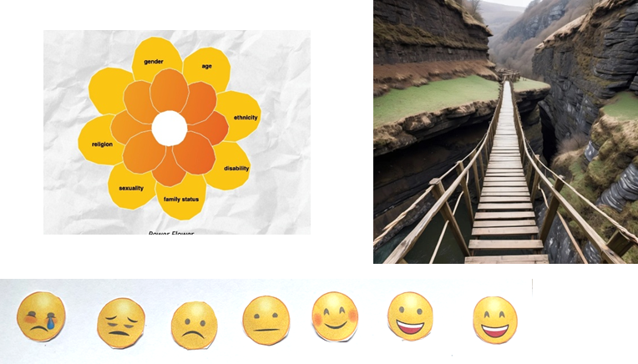
Process/ Processus
Séquence des entretiens:
Compréhension et consentement
Présentation des outils
Clarification et demonstration
Réflexion et discussion
Clôture
Supports visuels pour guider les conversations:
Fleur de l’identité
Ponts
Smileys
Interview sequence:
Understanding and consent
Introduction to the tools
Clarification and demonstration
Reflection and discussion
Closing
Visual supports to guide the conversations:
Flower of Identity
Bridges
Smileys

Slide 26
Limites/ Limitations
Aucune méthode efficace et éprouvée de mesure des effets correspondant au périmètre propose n’existe. Concevoir et tester une nouvelle méthode de mesure des effets est complexe et très innovant.
Compte-tenu des contraintes en matière de ressources : focus sur la conception et une phase de test limitée
Échantillonnage limité
Disponibilité des personnes pour les entretiens et/ou la participation aux discussions de groupe était limitée
L’approche propose comprend des systèmes d'évaluation (« Ponts » et « Smileys ») pour aider les personnes interrogées à « noter » les niveaux de stigmatisation. Cependant, la validité de ces supports pour mesurer les effets n’a pas été testée dans le cadre de cette étude.
No effective and proven outcome measurement method on interpersonal stigma exists that met scoping. Designing and testing new outcome measurement method is complex and highly innovative.
Given resource constraints: focus on designing and conducting limited testing of a potential outcome measurement method.
Limited sampling.
People’s availability for interviews and/ or participation in group discussions was restricted.
Outcome measurement method includes rating systems (‘Bridges’ and ‘Smileys’) to help respondents ‘score’ levels of stigma. Did not test the accuracy of scoring or the impact of project activities on changes in stigma.

Slide 27
Quelques résultats: Phase 1/ Selected findings: Phase 1
Pas d'outil permettant de mesurer l'évolution de la stigmatisation interpersonnelle indépendemment des secteurs et des composants de l'identité
Vignettes prometteuses pour contrer le biais de désirabilité sociale et fournir des informations qualitatives plus nuancées, mais elles sont très difficiles à utiliser comme méthode de mesure du changement.
Inquiétude quant à la production d'un autre outil important et complexe.
Préférence pour les échelles et les classements, étayés par des détails qualitatifs.
Méthode de mesure facile à intégrer dans les discussions de groupe.
Méthode de mesure qui ne doit pas nécessiter beaucoup de ressources
=> Conception, en collaboration avec le comité technique, d’une une méthode de mesure entièrement nouvelle testée au Bénin et au Laos.
No tool was evidenced that measures change in interpersonal stigma across sectors and identity factors, and that is globally applicable.
Vignettes appear promising in countering social likability bias and providing more nuanced qualitative information, but are very challenging as a method to measure change.
Concern about producing another big, complex tool.
Preference for scales and ranking, supported by qualitative detail.
Measurement method should be easy to embed in focus group discussions.
Measurement method must not be resource intensive.
=> Co-design with a Technical Committee of an entirely new measurement method to be tested in Benin and Lao PDR.

Slide 28
Quelques résultats: Phase 2/ Selected findings: Phase 2
Pertinence
La « fleur de l'identité », les « ponts » et les
« smileys » se sont tous révélés efficaces pour aider les personnes interrogées à explorer la stigmatisation et l'« appartenance » et pour susciter des expériences concrètes et personnelles.
Cependant, les outils ont mieux fonctionné ensemble et non de manière isolée.
Appropriateness
The ‘flower of identity’, ‘Bridges’ and the ‘Smileys’ all proved effective in helping respondents explore stigma and ‘belonging’ and eliciting both concrete and personal experiences.
But, the tools worked best together and not in isolation.

Slide 29
Selected findings / Quelques résultats : Phase 2
Applicabilité
La nature abstraite de la « fleur de l'identité » a nécessité une explication et une facilitation minutieuses de la part des équipes nationales.
La plupart des personnes interrogées ont rapidement compris les « ponts ».
Les « smileys » se sont avérés être l'outil le plus simple et le plus pratique à utiliser pour toutes les catégories démographiques.
Les entretiens individuels duraient généralement une heure et les discussions de groupe dépassaient souvent deux heures. Au Bénin, les tests sur le terrain ont été ajustés en fonction de la sensibilité de certaines questions, ce qui a incité les répondant·es à préférer les entretiens individuels.
Practical applicability
Abstract nature of ‘flower of identity’ required careful explanation and facilitation by country teams.
Most respondents were quick to understand ‘Bridges’
‘Smileys’ proved to be the most straightforward and practical tool for use across all demographics;
Individual interviews typically required an hour and group discussions often exceeded two hours. In Benin, field testing was adjusted based the sensitivity of some of the questions led respondents to prefer individual interviews.

Slide 30
Quelques résultats: Phase 2/ Selected findings: Phase 2
Autres enseignements clés
Le concept d'« appartenance » n'a pas été facile à traduire dans les langues locales et a nécessité des explications.
L'âge influence le sentiment exprimé d'appartenance.
La « fleur de l'identité » est un outil puissant pour explorer l'intersectionnalité.
L'accueil et la mise à l'aise des personnes interrogées ont eu un impact sur leur participation au processus.
Le lieu s'est avéré déterminant pour le niveau d'engagement des personnes interrogées.
L'exercice de cartographie communautaire s'est avéré un point d'entrée particulièrement efficace.
La méthode de mesure des résultats nécessite au minimum une équipe de deux personnes.
Chaque outil doit être présenté et facilité, et parfois adapté.
Additional key lessons
The concept of ‘belonging’ was not easy to translate into local languages and required explanation.
Age influenced the reported sense of ‘belonging’.
The ‘flower of identity’ provided a strong tool for exploring intersectionality.
Respondents being welcomed and made to feel at ease impacted their participation in the process.
Location proved critical to the levels of engagement of respondents.
The community mapping exercise proved an especially effective entry point.
At a minimum, the outcome measurement method requires a team of two.
Each tool requires introduction and facilitation, and sometimes adaptation.

Slide 31
Implication de ces résultats/ Implications of findings [1]
Cette méthode constitue une approche intéressante pour impliquer les membres de la communauté dans la question de la stigmatisation interpersonnelle.
Les « ponts » et les « smileys » semblent capables d'aider les personnes interrogées à « noter » les niveaux perçus de stigmatisation interpersonnelle et l'évolution de cette stigmatisation à différentes périodes ou dans différents lieux.
Le codage des données qualitatives collectées permettrait de mieux comprendre les expériences des personnes interrogées et les raisons des notes attribuées.
Method provides a viable approach for engaging community-members on the issue of interpersonal stigma.
‘Bridges’ and ‘Smileys’ appear capable of helping respondents ‘score’ perceived levels of and changes to interpersonal stigma at different periods of time or at different locations.
Coding of qualitative data collected would provide a deeper understanding of respondents’ experiences and reasons for the scoring given.

Slide 32
Implication de ces résultats/ Implications of findings [2]
La nature abstraite de certains outils a posé quelques problèmes à certains groupes sociaux clés, mais tou·tes les répondant·es peuvent s'engager avec succès, moyennant une facilitation et une ou plusieurs adaptations, à formuler et à signaler des changements dans la stigmatisation interpersonnelle.
La méthode de mesure des résultats est pratique.
La méthode de mesure des résultats ne peut être considérée comme « définitive ».
Key social groups had some challenges with the abstract nature of some tools, but all respondents can successfully engage with careful facilitation and adaptation(s) to articulate and report changes in interpersonal stigma.
Outcome measurement method is practical.
Outcome measurement method cannot be considered ‘final’.

Slide 33
Outils révisés/ Revised tool package
Community mapping / Cartographie communautaire
Flowers of Identity /
Fleurs de l'identité
Scoring : Bridges /
Score : Ponts
Scoring : Smileys /
Score : smileys
Under 18 years
Moins de 18 ans

Slide 34
Note d'orientation/ Guidance Note
Une note d'orientation distincte fournit un cadre d'application standardisé, révisé pour refléter les principales conclusions des tests sur le terrain :
Échantillonnage
Préparation à l'utilisation
Guides d'entretien
Outils visuels pour la « fleur de l'identité », les « ponts » et les « smileys ».
Eléments permettant de produire une analyse
Les modalités et les questions d'approfondissement spécifiques à l'outil seront à adapter au contexte local
Separate Guidance Note provides a standardised frame for application, revised to reflect key findings from field testing:
Sampling
Preparation for use
Interview guides
Visual tools for ‘flower of identity’, ‘Bridges’, and ‘Smileys’
Analysis
Tool-specific modalities and probing questions may need to be adapted to the local context

Slide 35
Recommandations/ Recommendations [1]
Cette étude visait à concevoir et à réaliser des tests d'une méthode de mesure des effets, afin que HI puisse la tester plus avant et la finaliser.
Afin d'aider HI à finaliser cette méthode de mesure des effets, les recommandations suivantes ont été formulées :
Tester la méthode de mesure des effets dans au moins deux autres contextes.
Confirmer la manière d’analyser les données collectées pour montrer un changement et explorer la validité d’une notation à l'aide de « ponts » et de
« smileys ».
Impliquer le personnel chargé de la mise en œuvre dans les futurs tests de la méthode, afin de confirmer qu’elle pourra être utilisée par les utilisateurs finaux et utilisatrices finales prévu·es.
This study was intended to design and conduct testing of a outcome measurement method for HI to further test and finalise.
To help HI get the outcome measurement method to ‘completion’, recommendations are:
Test outcome measurement method in at least two more geographical locations and contexts.
Confirm how to analyse the data collected to show change and explore the validity of a rating using ‘bridges’ and ‘smileys’.
Engage implementing staff in future testing of the outcome measurement method, to examine its readiness for application by the intended end-users.

Slide 36
Recommendations / Recommandations [2]
Assurer la mise à disposition de medias de formation et/ou de guidances pratiques afin d'informer et de guider l'utilisation de la méthode de mesure des effets.
Examiner l'application de la méthode de mesure des effets à intervalles réguliers (par exemple, chaque année ou après cinq projets) afin de la renforcer.
Explorer comment évaluer l'attribution des changements dans la stigmatisation aux projets mis en oeuvre.
Develop training and/ or implementation guidelines, to inform and help standardise utilisation of the outcome measurement method.
Review application of the outcome measurement method at regular intervals (e.g., annually or after use by five projects) to further strengthen the outcome measurement method and its constituent parts.
Examine how to also assess attribution of stigma reduction to projects

Slide 37
Foire aux questions
Questions & Answers

Slide 38

Discussion

Slide 39
Conclusion
Conclusion

Slide 40
Conclusion/ Conclusion
Des choix, guidés par des données probantes et des avis d’expert·es, ont été faits :
Une approche qualitative
Une approche basée sur un concept proxy : othering (différenciation)/ belonging (appartenance)
Une mesure auprès des personnes stigmatisées
Des entretiens individuels
L’utilisation de supports pour guider les conversations, parfois connus (smileys), parfois originaux (ponts)
L’analyse des réseaux comme icebreaker
Encore des points à améliorer :
La manière d’analyser les données et confirmer un changement
Renforcer l’approche intersectionnelle, tant dans le déploiement de l’approche que l’analyse des informations
Pour en savoir plus : https://reseauf3e.org/rapport_etude/mesure-effets-projets-sur-reduction-stigmatisation-age-genre-handicap/
Choices, guided by evidence and expert advice, were made:
A qualitative approach
An approach based on a proxy concept: othering/belonging
A measure among stigmatised individuals
Individual interviews
The use of conversation guides, some familiar (smileys), some original (bridges)
Network analysis as an icebreaker
Areas for improvement:
How to analyse data and confirm change
Strengthen the intersectional approach, both in the deployment of the approach and in the data analysis
For more information:
https://reseauf3e.org/rapport_etude/mesure-effets-projets-sur-reduction-stigmatisation-age-genre-handicap/

Slide 41
Appel à contribution/ Call of interest
Si vous êtes intéressé·es pour utiliser l’approche développée et contribuer à son amélioration dans le futur (en testant l’approche dans le cadre d’un projet, en proposant votre expertise dans le cadre d’un groupe de travail, etc.), n’hésitez pas à nous contacter :
Aude Brus, a.brus@hi.org
If you are interested in using the approach developed and contributing to its improvement in the future (by testing the approach in a project, offering your expertise in a working group, etc.), please do not hesitate to contact us:
Aude Brus, a.brus@hi.org

Slide 42

Merci pour votre attention !
Thanks for your attention!
CONTACT
  Armelle Barré - référente genre / Gender Referent
    a.barre@f3e.asso.fr
CONTACT
  Aude Brus - Research Specialist
    a.brus@hi.org

